Slide 1

Block Chain Demo
240419
ISC Yu-Jen

Slide 2
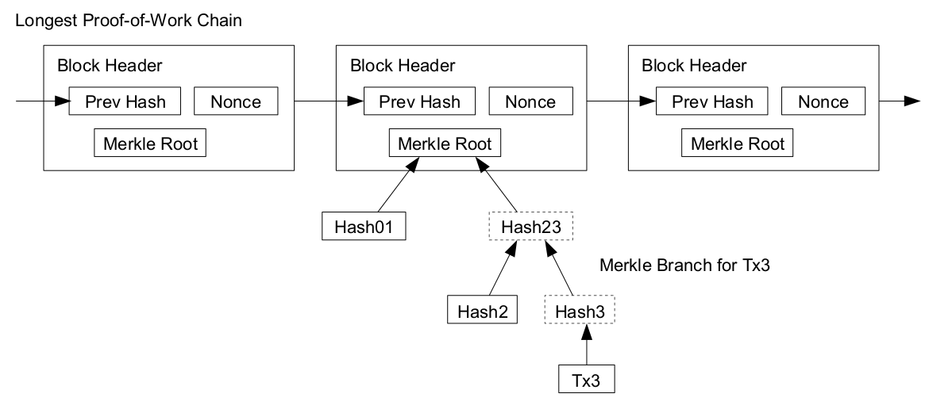
Block Chain
區塊鏈本質上為一個去中心化的資料庫
Block Header
Block Body
Merkle Tree
(Hash Tree)

Slide 3
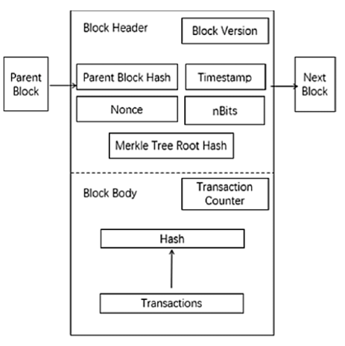
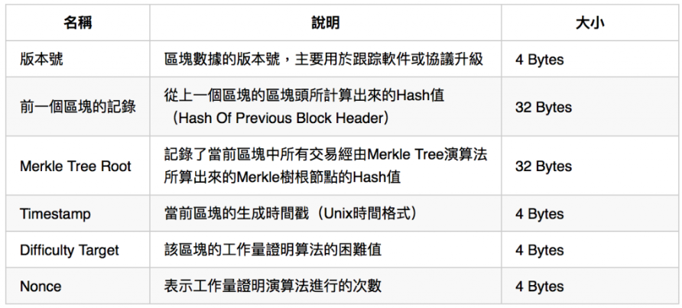
Block Header

Slide 4
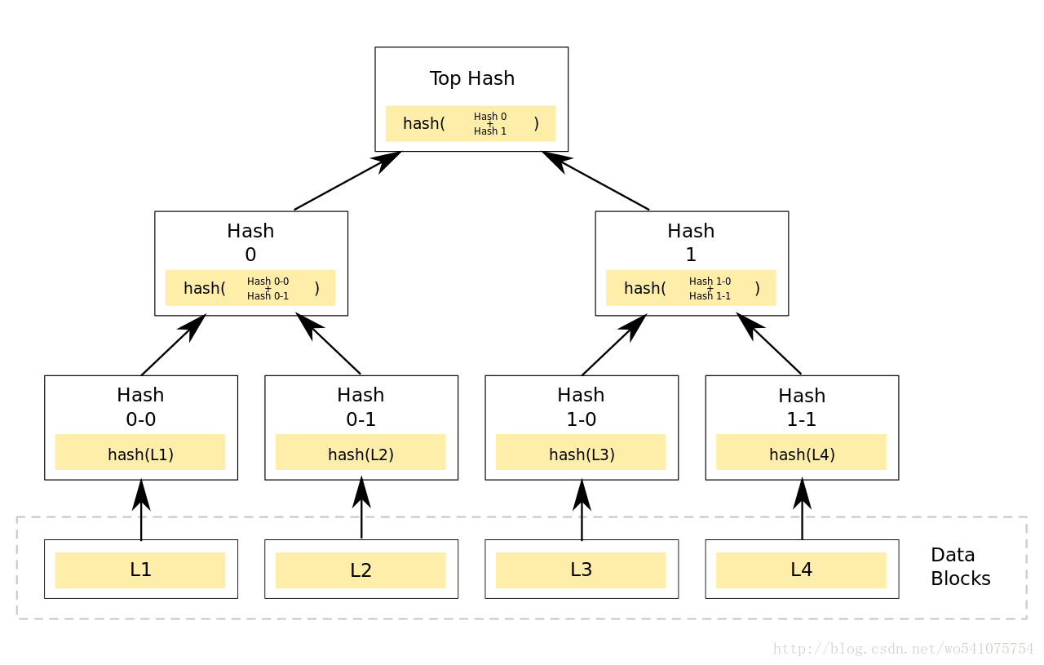
Block Body
Block Body 儲存著交易資訊，在 Block 中他們會以一顆樹的資料結構進行儲存
Merkle Tree
四筆交易
Data
Blocks

Slide 5
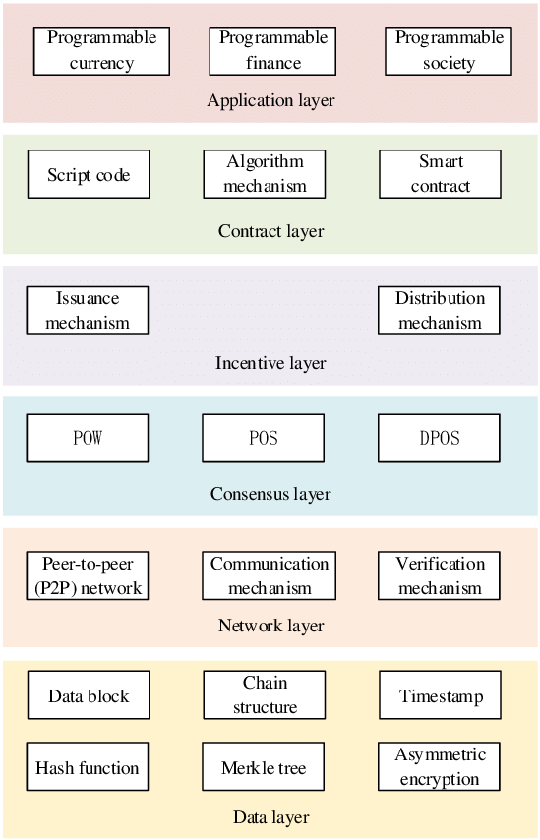
區塊鏈架構
區塊鏈上每一次的區塊狀態變化都稱為交易
(一個交易對應到一個雜湊值、一段時間後會對交易進行打包)
由多個節點成一網路 (Peer-to-Peer)
當一個節點發起一筆交易時，會先將交易廣播給其它節點，透過共識演算法來決定節點們取得共識的方式
每次記帳由被共識演算法挑選的節點負責。該節點會將驗證過的交易寫進區塊鏈中， 並廣播通知其他節點，其它節點則會依照預先定義的標準進行校驗
若驗證成功，則建立儲存池暫存資料，並轉發給附近的節點。 若驗證失敗，則立即丟棄該資料(確保無效資料不會繼續傳播)
當資料一旦被寫進區塊鏈中，便無法再被竄改。這樣的機制讓所有節點共同來維護一帳本，即代表一但有人修改區塊鏈內帳本記錄，也會被發現

Slide 6
區塊鏈共識
PoW
PoS
DPoS
節點間公平競爭
耗能少
記帳效率更高
達到完全去中心化
取得共識時間較短
獎勵的分配更平均
容易驗證
攻擊成本高
存在一定的中心化控制
取得共識時間較長
持幣趨於集中化
浪費算力
幣的流動性差

Slide 7
智能合約介紹
在區塊鏈上自動執行的腳本程式(Script)
去中心化 (Decentralization)
智慧合約在區塊鏈網路中運行，不依賴單一的節點或第三方公證機構
不可篡改 (Immutability)
一旦部署到區塊鏈上，智慧合約的規則(邏輯)就沒辦法被修改
透明性 (Public)
智慧合約的規則和交易紀錄對所有網路的節點皆為公開透明
自動執行 (Automatic)
一旦智慧合約的預設條件被觸發，合約將會自動執行，無需人工干預

Slide 8
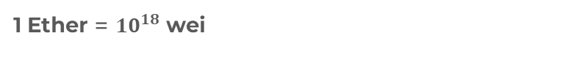
Gas vs Wei
Ethereum 網絡中，wei 和 gas 是兩個不同類型的單位
Wei
Ethereum 的基本貨幣單位，通常用來表示資產或價值
1 Ether = ${10}^{18}$ wei
Gas
用於衡量交易或是智慧合約執行所需的工作量
每種操作，都會有一個預先定義好的 Gas 成本
發起一個交易或調用一個智慧合約中的方法時，會先指定一個 gas price，這個價格是用 wei 表示的，換句話說就是「我願意為每個 gas 單位支付多少 wei」

Slide 9
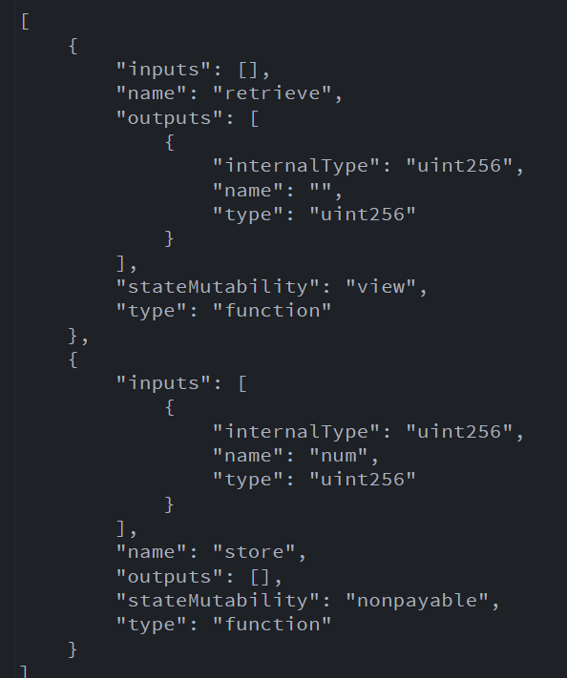
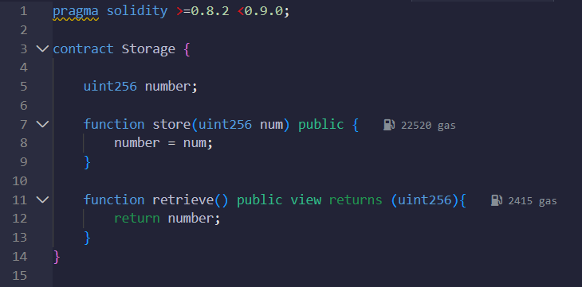
ABI (Application Binary Interface)
ABI 是智慧合約與外界交互的一個界面
定義了如何調用智慧合約的函數，以及這些函數會如何返回 Data
內容包括合約的參數名稱、參數類型、傳回類型等等
通常都是以 JSON 格式儲存

Slide 10
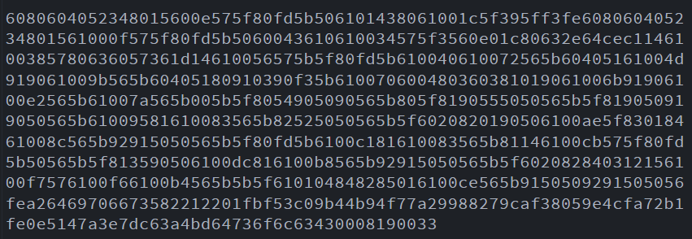
Binary Code
一串二進位的代碼，非常低階，基本上是給電腦看的，用以實現合約中的所有邏輯與函數
代表合約的實際邏輯和規則，會被寫入到區塊鏈上
一旦寫入，除非合約設計有自毀或升級機制，否則這個代碼是不可改變的

Slide 11
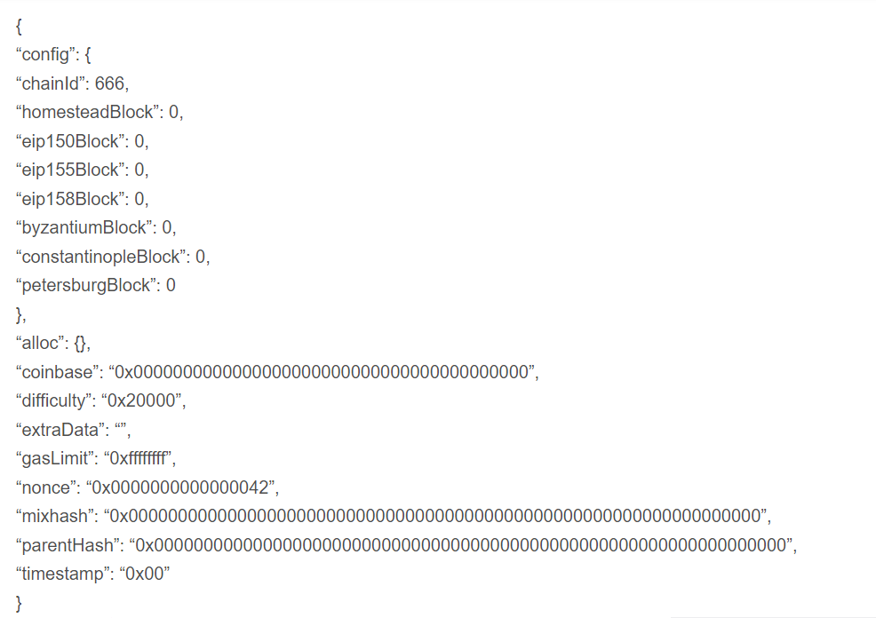
genesis.json
用來配置生成我們私有鏈的創世區塊
代表合約的實際邏輯和規則，會被寫入到區塊鏈上

Slide 12
THANKS
ISC Yu-Jen

